Slide 1
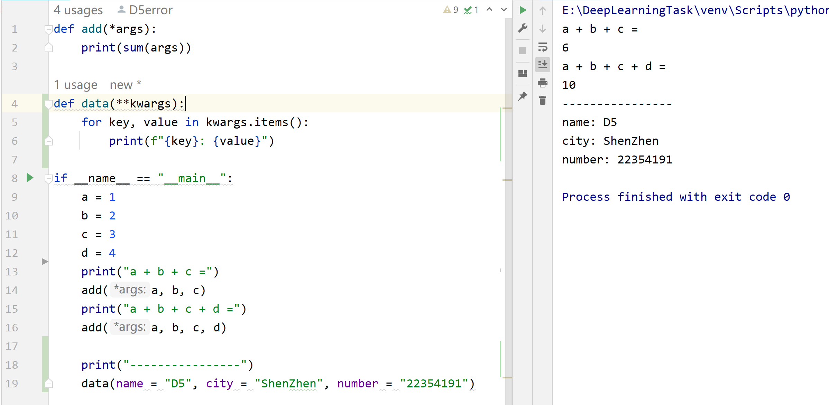
两种不定长参数的例子

Slide 2
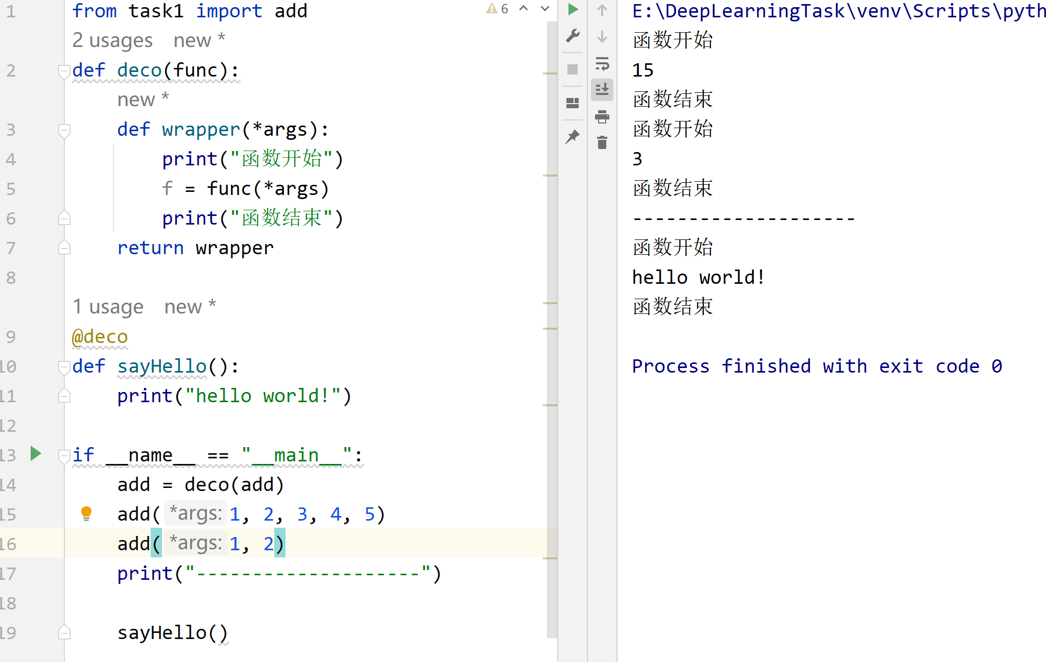
装饰器的例子

Slide 3
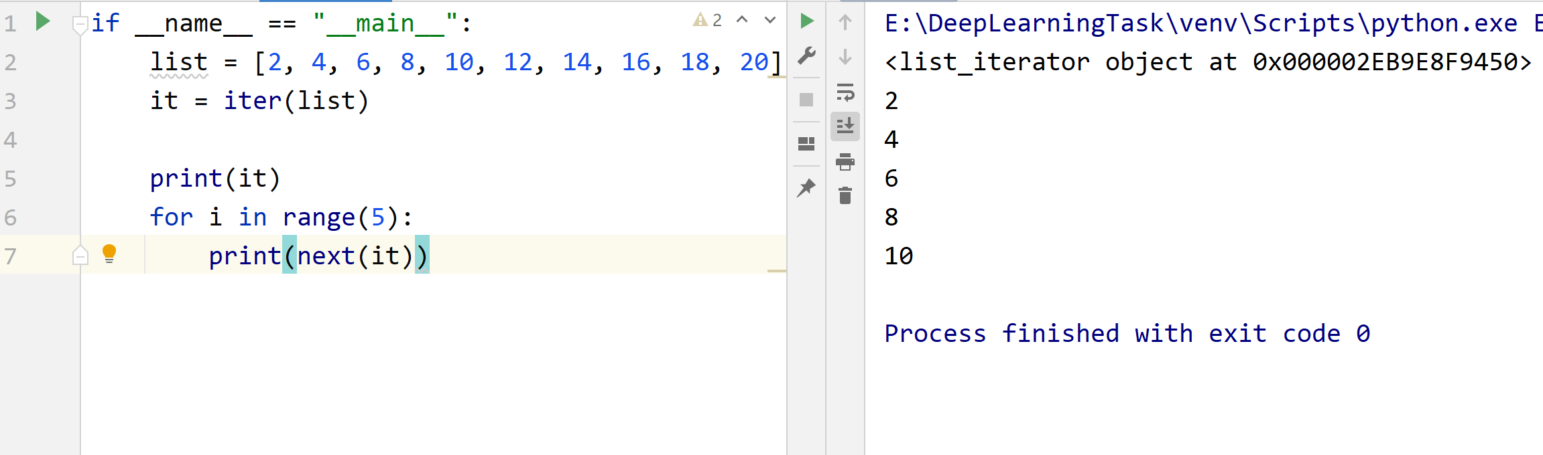
迭代器的例子

Slide 4
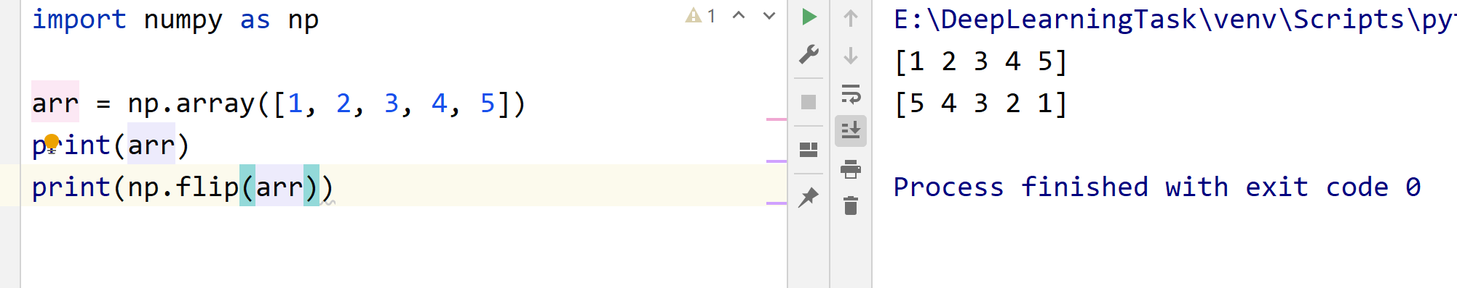
np数组的翻转工作

